Slide 1
«Управление закупками» В программах 1С
по 44 и 223 ФЗ в 2016 году

Slide 2
Планирование закупок
Планирование закупок по подразделениям
Согласование планов
Консолидированный план
Выгрузка планов на zakupki.gov.ru

Slide 3
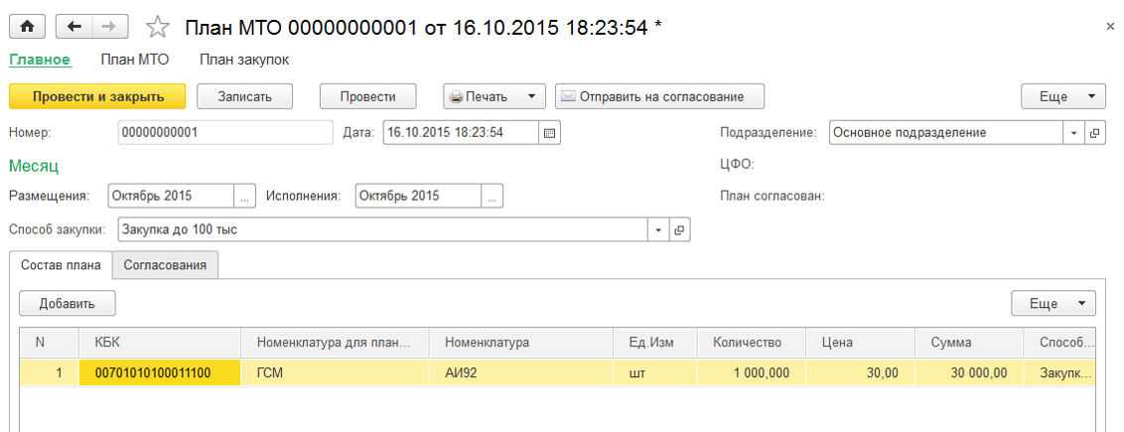
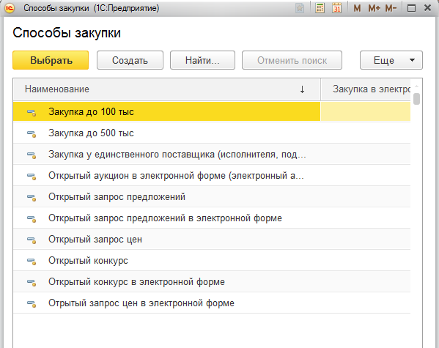
Планирование
Планирование по подразделениям и ЦФО
Месяц размещения, Месяц исполнения
КБК по 44 ФЗ, Статья затрат по 223 ФЗ
- стыковка планов закупок с бюджетом
ОКВЭД, ОКПД - обновляются с zakupki.gov.ru
Номенклатура для планирования – предмет закупки. Номенклатуры – общий справочник с 1С Бухгалтерией
Управление ценами для планирования
Планируемый способ закупки

Slide 4
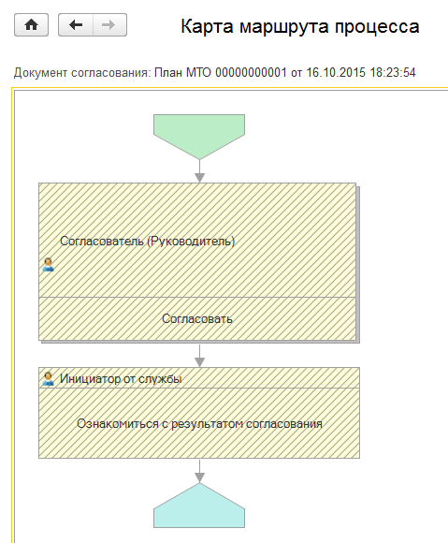
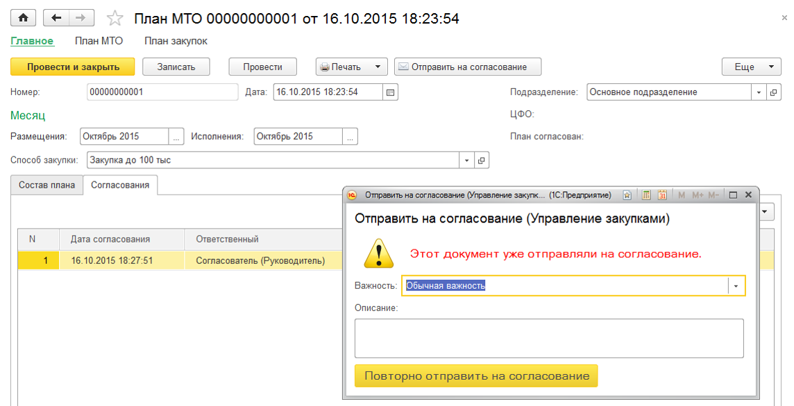
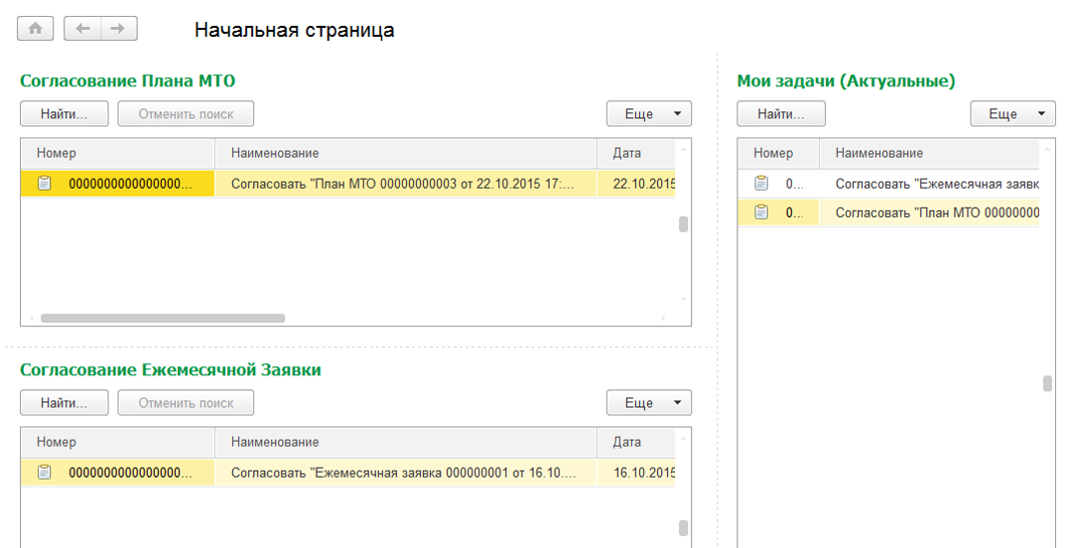
Согласование планов
Встроенная система согласования документов:
- система настройки шаблона согласования;
- уведомление ответственных по email;
- стартовый экран сразу показывает актуальные задачи на сегодня
Возможность использования системы 1С: Документооборот для согласования документов

Slide 5
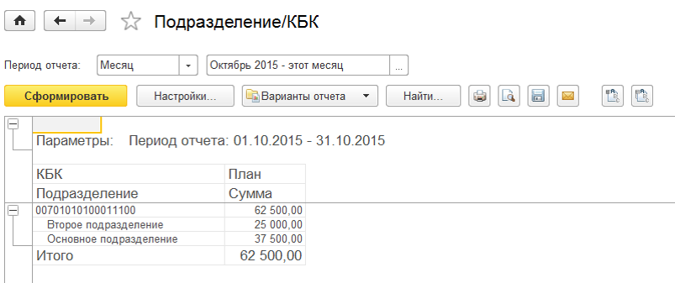
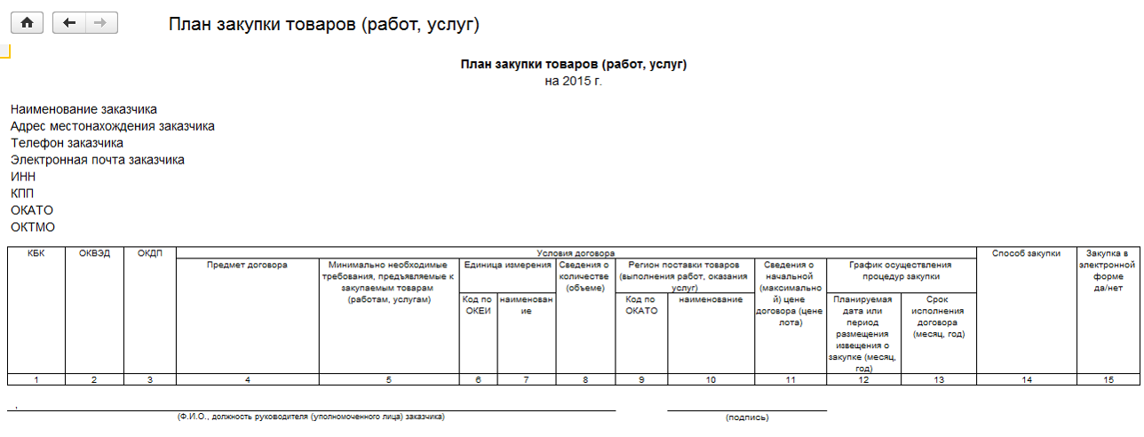
Контроль планов закупок
Журнал документов ПланМТО позволяет задать произвольный набор колонок, включить сортировку и фильтры по значениям.
Печатные формы позволяют проанализировать информацию о
- состоянии процесса планирования и согласования планов;
- сформировать план в стандартных формах Плана закупок и Плана-Графика
Согласованные планы можно выгрузить в формат XML для размещения на портале или сохранить в Excel

Slide 6
Контроль лимитов
Контроль лимитов позволяет задать лимит затрат по статьям затрат на подразделение.
Если лимит установлен, система позволяет ограничить возможность ввода планов по указанной статье сверх установленного лимита.
Отчет позволяет получить информацию об установленных лимитах по подразделению и запланированных суммах.

Slide 7
Заявки на закупку
Заявки на закупки
Контроль заявок
Согласование заявок
Анализ работы ОМТС

Slide 8
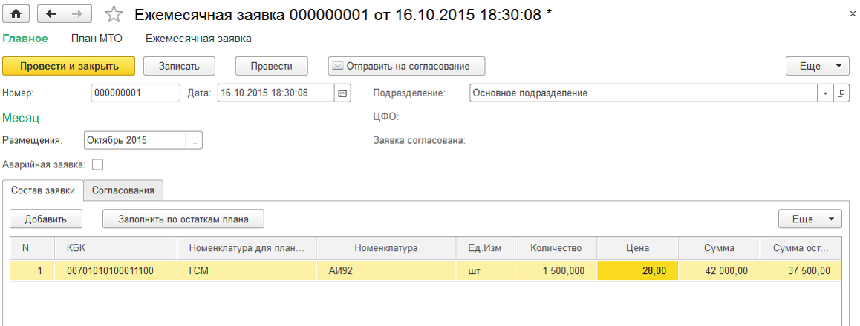
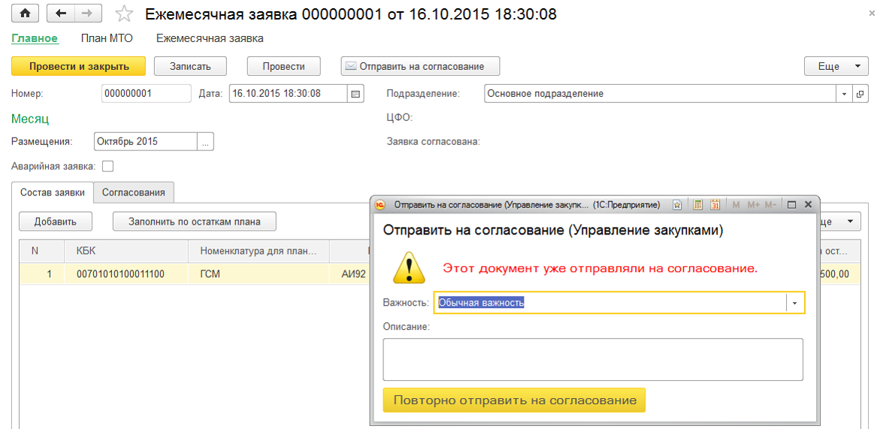
Заявка на закупку
Заявка – вводиться инициаторами
Согласовывается ответственными
Если заявка плановая
достаточно нажать «По остаткам плана»
Аварийная заявка позволяет:
- использовать отдельный процесс согласования
- не проверять наличие плана

Slide 9
Контроль заявок
Отчет позволяет контролировать процесс работы ОМТС:
- собирает необходимость закупок по всем подразделениям и позволяет объединить заявки
- проверяет наличие ТМЦ на складе
- показывает по каким ТМЦ и в каком объеме уже идут процедуры закупок
Система позволяет запретить ввод заявок сверх плана:
- по наименованиям и количеству
- по денежному бюджету подразделения на месяц

Slide 10
Процедура закупки Документ ЛОТ
Подготовка Закупки
информирование потенциальных поставщиков
обоснование начальной максимальной цены контакта
подготовка документации
Проведение конкурсных процедур
Отражение результатов – выбор поставщика, оформление договора

Slide 11
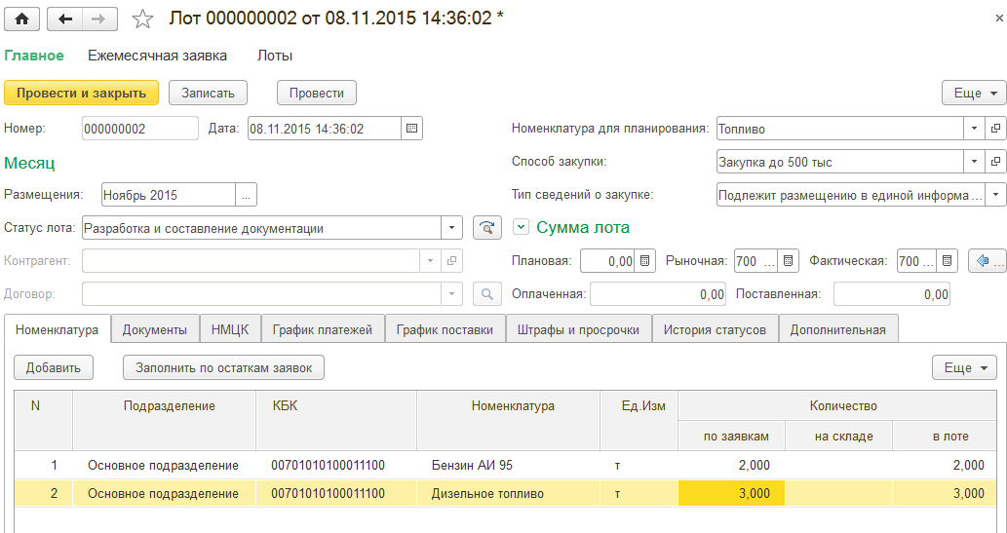
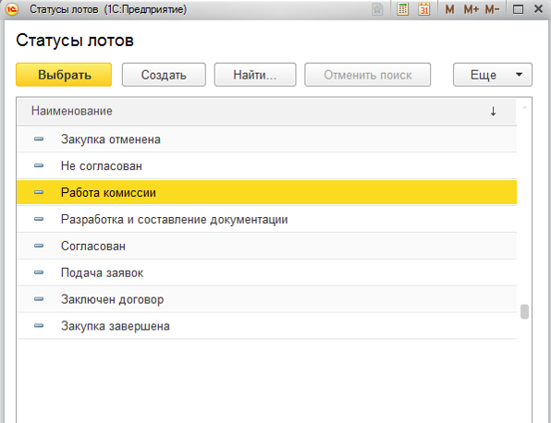
Создание ЛОТа
Одна закупка – один документ ЛОТ
Способ закупки может измениться по сравнению с плановым
Статус лота – этапы работы с документом и настраивается индивидуально.
Спецификация по договору может быть заполнена по согласованным Заявкам.

Slide 12
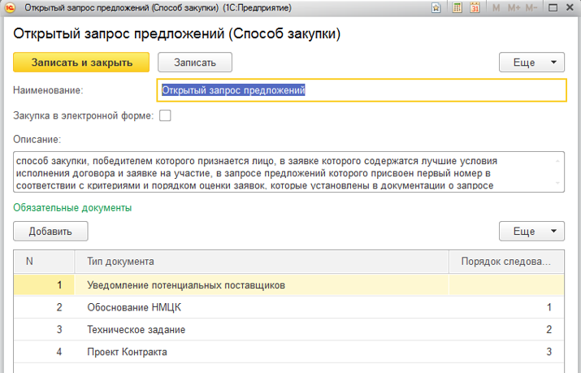
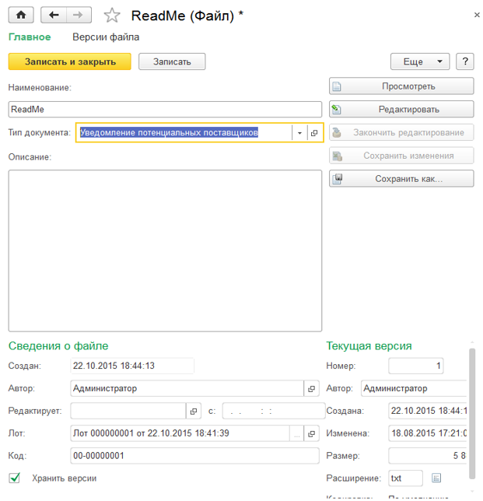
ЛОТ: документы по закупке
Для каждого способа закупки система позволяет задать необходимый комплект документов
Добавление документов в ЛОТ может быть разделено между отделами:
- инженеры – технические требования
- юристы – проекты договоров
- снабжение – обоснование цены
Файлы могут добавляться со сканера, из файла или из каталога шаблонов документов.
Для всех документов хранится информация: кто и когда добавил документ, а так же все редакции документа с историей правок.

Slide 13
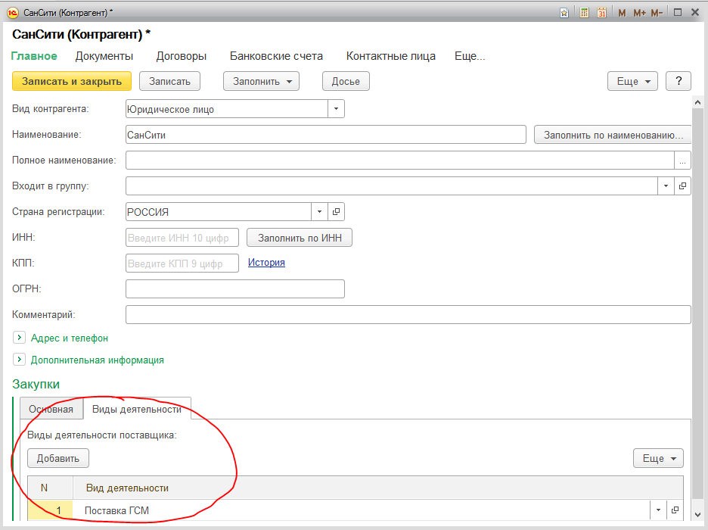
ЛОТ: НМЦК
Раздел НМЦК позволяет:
- отметить поставщиков, которых необходимо уведомлять о начале процедуры закупки;
- автоматически выбрать из базы данных потенциальных поставщиков;
- отправить уведомление и запрос цен по электронной почте прямо из программы, при этом в программе сохраниться протокол обмена сообщениями;
- ввести в спецификации ценовые предложения и рассчитать максимальную цену контракта

Slide 14
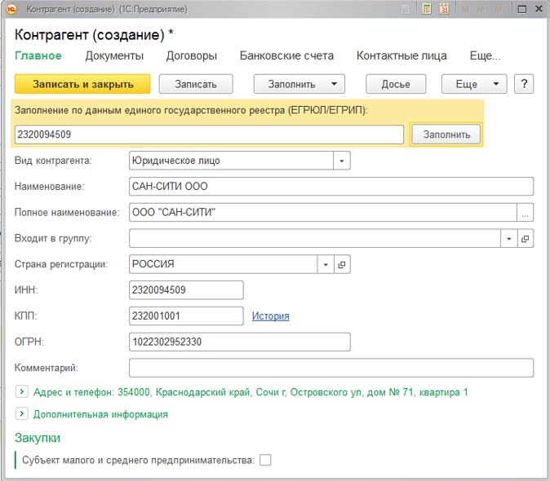
ЛОТ: Заключение договора
Добавление новых Контрагентов по ИНН
- Авто заполнение реквизитов
- Досье на контрагента – платит ли налоги, нет ли в списке плохих

Slide 15
Контроль исполнения договоров
Контроль графика поставки
Контроль оплат
Закрытие договора и расчет штрафных санкций

Slide 16
График поставок
Раздел График поставок позволяет:
- внести информацию о графике поставок товаров или услуг;
- автоматически загрузить и учетной системы данные о фактических поставках;
- автоматически пересчитать график платежей на основании данных по поступлении;
- в случае не выполнения поставщиками обязательство по сроками поставки рассчитать пеню по договору на основании данных договора.

Slide 17
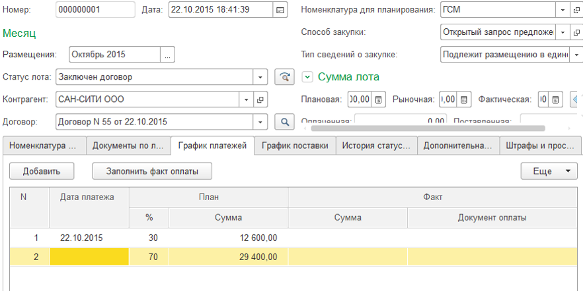
График платежей
График платежей по Договору позволяет:
- задать график оплат по договору в виде фиксированных дат, если они определены договором, либо в виде задержки после поступления товаров или услуг;
- на основании данных договора сформировать реестр платежей, который можно либо распечатать, либо выгрузить в учетную систему в модуль Платежный Календарь;
- данные о фактических оплатах автоматически загружаются из учетных систем 1С

Slide 18
Анализ и отчетность
Реестр договоров

Slide 19
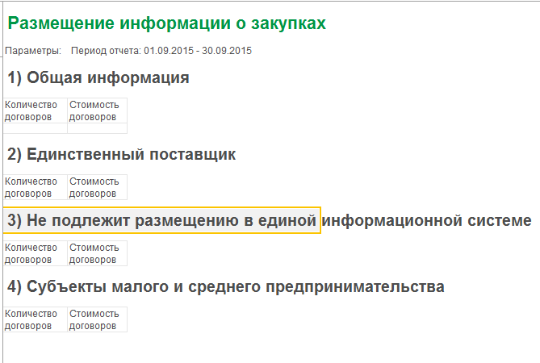
Реестры

Slide 20
Попробуйте систему в работе
Для получения демо доступа заполните заявка на сайте или позвоните:
sandsoft.ru/zakupki
(499)5798001

